Slide 1
B I O K O V O
I Š I Š M I Š I
BY BRUNA BELAMARIĆ

Slide 2
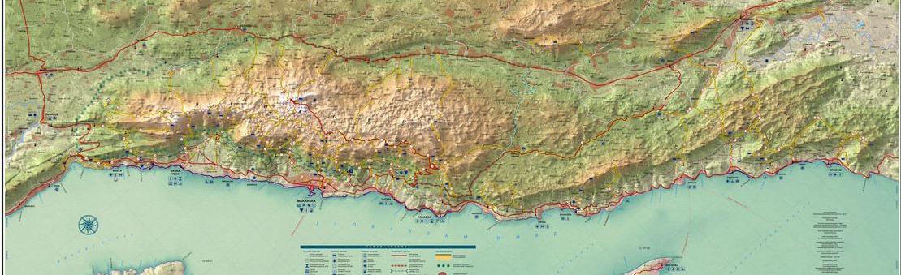
Nastanak i položaj
Biokovo se nalazi u Splitsko-dalmatinskoj županiji, najbliže gradu Makarskoj
Dijeli Dalmaciju od Zagore
Nastalo prije 65 milijuna godina sudaranjem Afričke i Euroazijske ploče te su zbog tektonskih poremećaja nastale Alpe i Dinaridi, a jedan njihov dio je Biokovo
Ima pogled na more, otoke Jadrana, Zagoru, bosanskohercegovačke planine i Italiju
Fra Jure Radić zaslužan za status zaštićenosti (1981.)

Slide 3
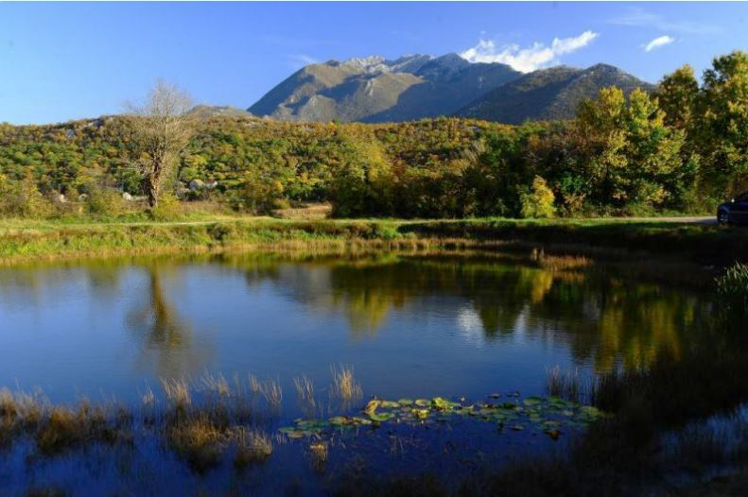
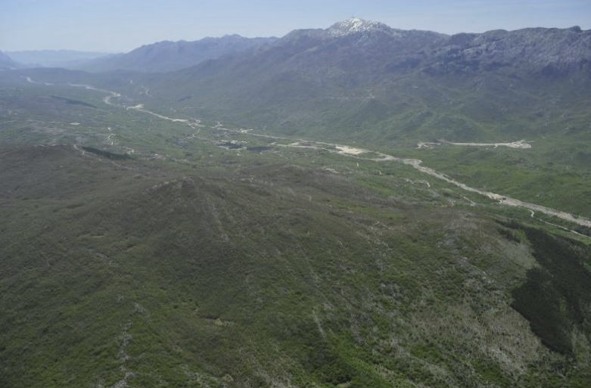
Reljef
Sv. Jure - 1762m
Površina – 195,5km²
Južni dio su gole litice i stijene visoke nekoliko metara
Sjeverna strana je zelena i šumovita
Kamena je granica mediteranske i kontinentalne klime
Vapnenačke stijene
Jame
Naselja na granici uz more ( maslinici, vinogradi, alepski borovi )
Kanjon Proslap ( veći dio godine suh )

Slide 4
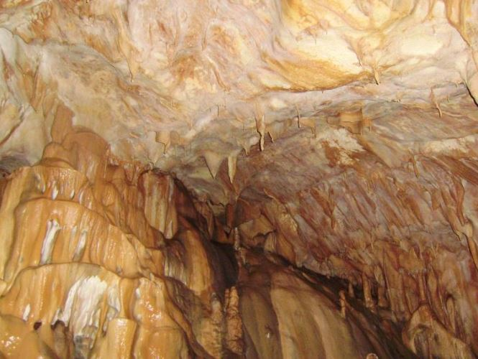
Jame i špilje
Preko 400 jama i špilja
Vršni dio jame dubok preko 100m
Jame ledenice ( sunčeva svjetlost ne topi snijeg i led koji se nalazi u njima )
Neke od najdubljih jama u RH se nalaze na Biokovu ( Mokre Noge - 831m )
Amfora - 788m
177 speleoloških objekata, 33 poznata ali neistražena

Slide 5
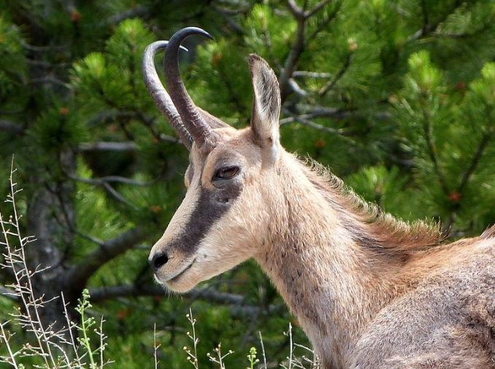
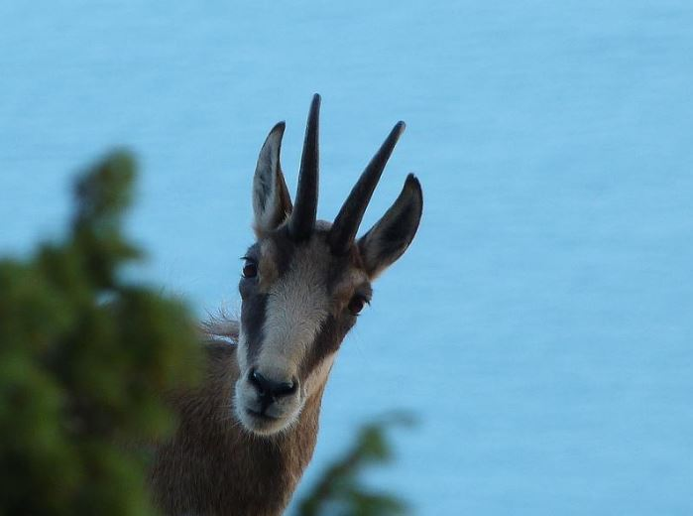
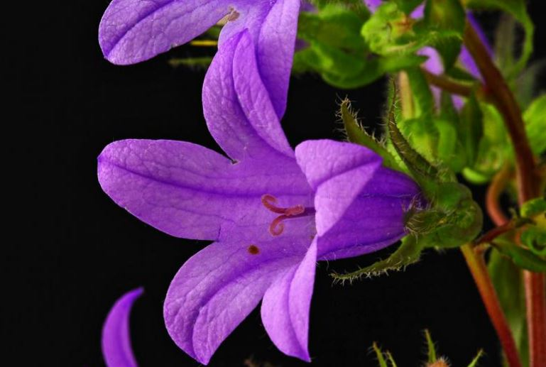
FLORA I FAUNA
300 samoniklih biljki
Endemske biljke: patuljasto zvonce, biokovska zečina, biokovski kozlinac…
1500 vrsta biljaka
Brojne divokoze
Vukovi, veprovi, sokolovi, mufloni, orlovi

Slide 6
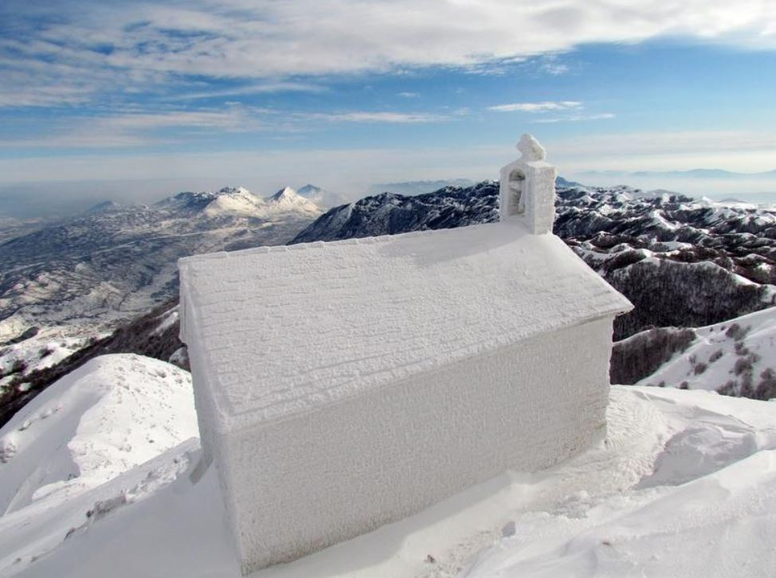
ATRAKCIJE
87 crkava i kapelica
U biokovskom botaničkom vrtu u jednom kamenu je uklesano: "Oculis mente corde per visibilia ad invisibilia. (Očima, pameću, srcem po onom što se vidi iz onoga što se ne vidi.)"
Zidine Velikog Kaštela

Slide 7
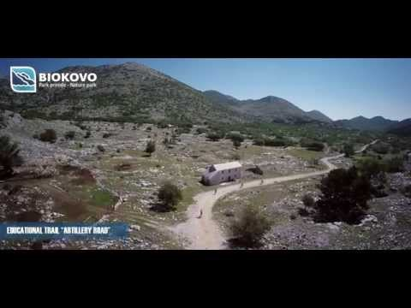

Slide 8

Š I Š M I Š I

Slide 9
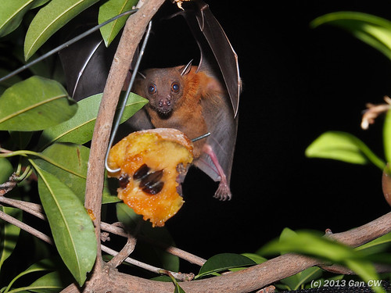
PREHRANA
70% šišmiša hrani se kukcima
Ostalih 30% hrane se voćem, nektarom, mesom ( maleni sisavci, ptice, gušteri I žabe ), ribama, a tu su I najpoznatiji šišmiši : oni koji se hrane krvlju
3 vrste vampirskih šišmiša (Južna Amerika)
.

Slide 10
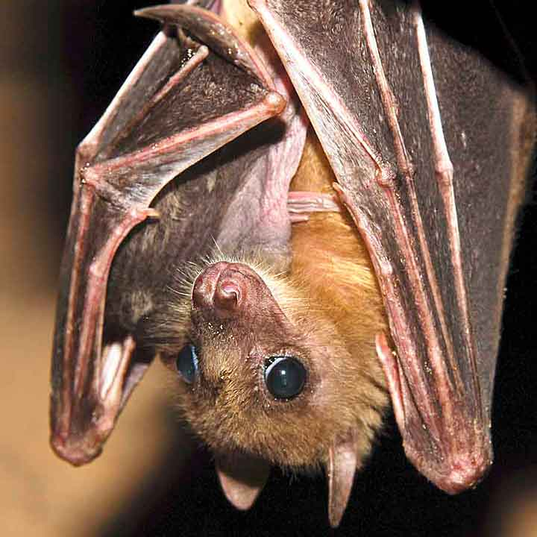
PONAŠANJE
Izvanredan sluh
Prezimljavanje – migracija, hibernacija
Reprodukcija – od 40 dana do 6 mjeseci
Okoti se 1 mlado godišnje, teško oko 25%
majčine težine
Ženke se same brinu za mlade

Slide 11
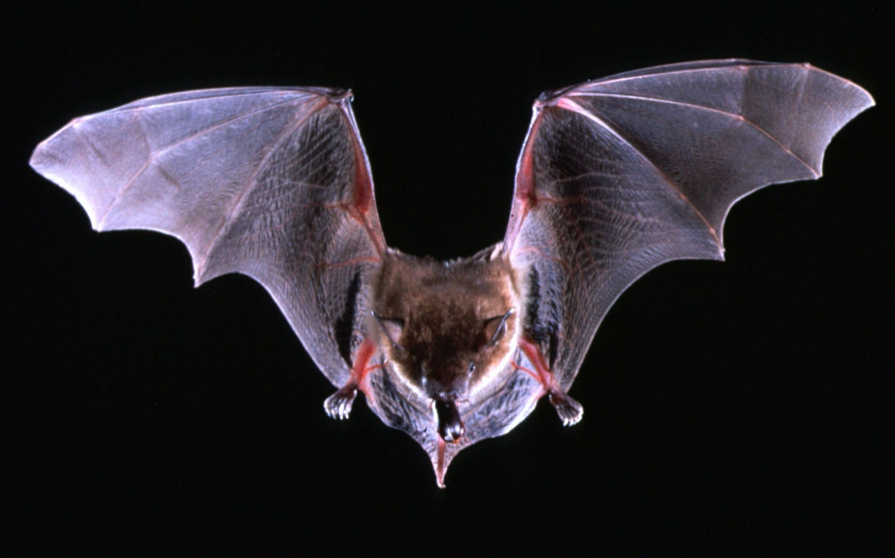
NASELJENOST
Na nekim mjestima žive milijuni jedinki
Žive skoro svugdje u svijetu osim u ekstremno vrućim pustinjama I polarnim krajevima
45 vrsta u Europi
34 vrste u RH
3 ugrožene vrste ( na području Europe )

Slide 12
Uz poboljšan sluh (ekolokaciju) kojom šišmiši traže hranu u mraku, I tako šalju zvučne valove iz usta ili nosa.Tako stvaraju jeku koja se odbija o predmet I vraća u uši šišmiša.
Također se glasaju prepoznatljivim zvukom

Slide 13
KARAKTERISTIKE
Jedini sisavci koji mogu letjeti
Čine četvrtinu sisavaca an svijetu
Preko 1000 vrsta
Dva podreda
Megachiroptera – veliki šišmiši / voćni šišmiši / letipsi
Microchiroptera – maleni šišmiši koji se nalaze svugdje po svijetu
Promjer krila može narasti najviše do 1.5m ili najmanje do 15cm
Izmet šišmiša ( također zvan guano ) može se koristiti kao gnjojivo, ali u Američkom građanskom ratu se koristio I kao eksploziv I barut

Slide 14
VRSTE
Ugrožene vrste šišmiša:
Indianski šišmiš
Sivi šišmiš
Leteća lisica
Velikouhi šišmiš iz Townsenda
Zlatoglavi plodojedi šišmiš

Slide 15
IZVORI:
BIOKOVO
ŠIŠMIŠI
pp-biokovo.hr
www.parkovihrvatske.hr
parks.dinarideas.org
www.dinarskogorje.com
defenders.org
www.haop.hr
www.brittanica.com

Slide 16
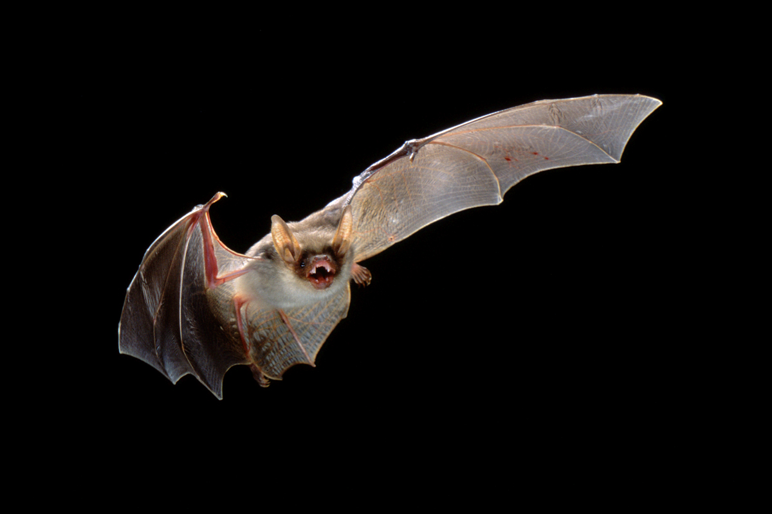
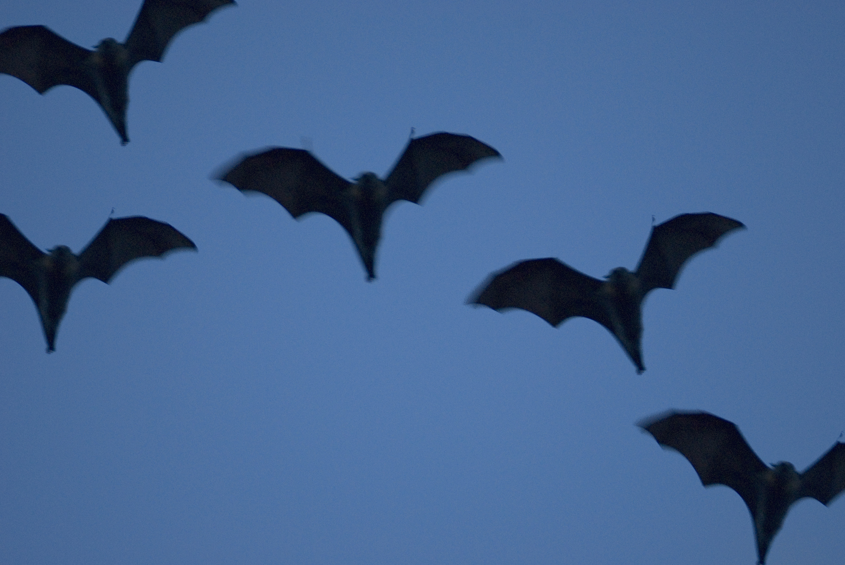
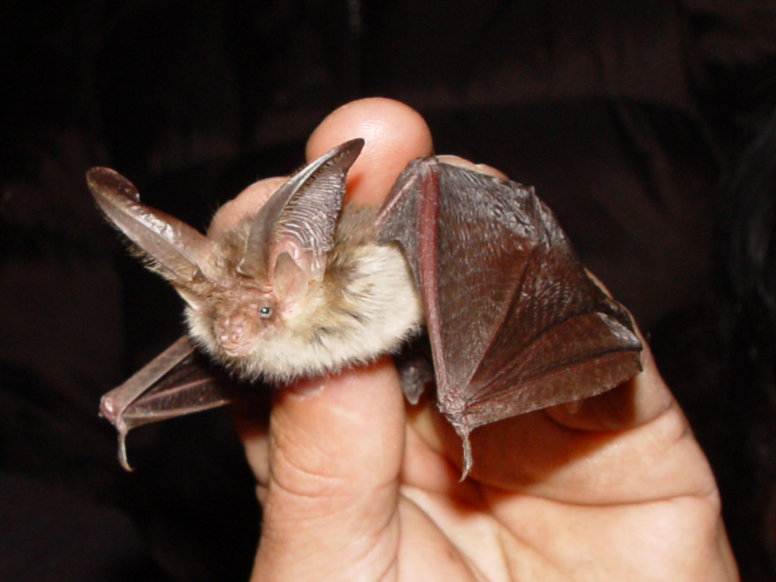
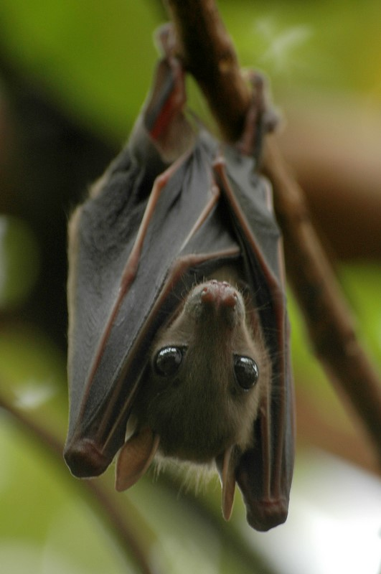
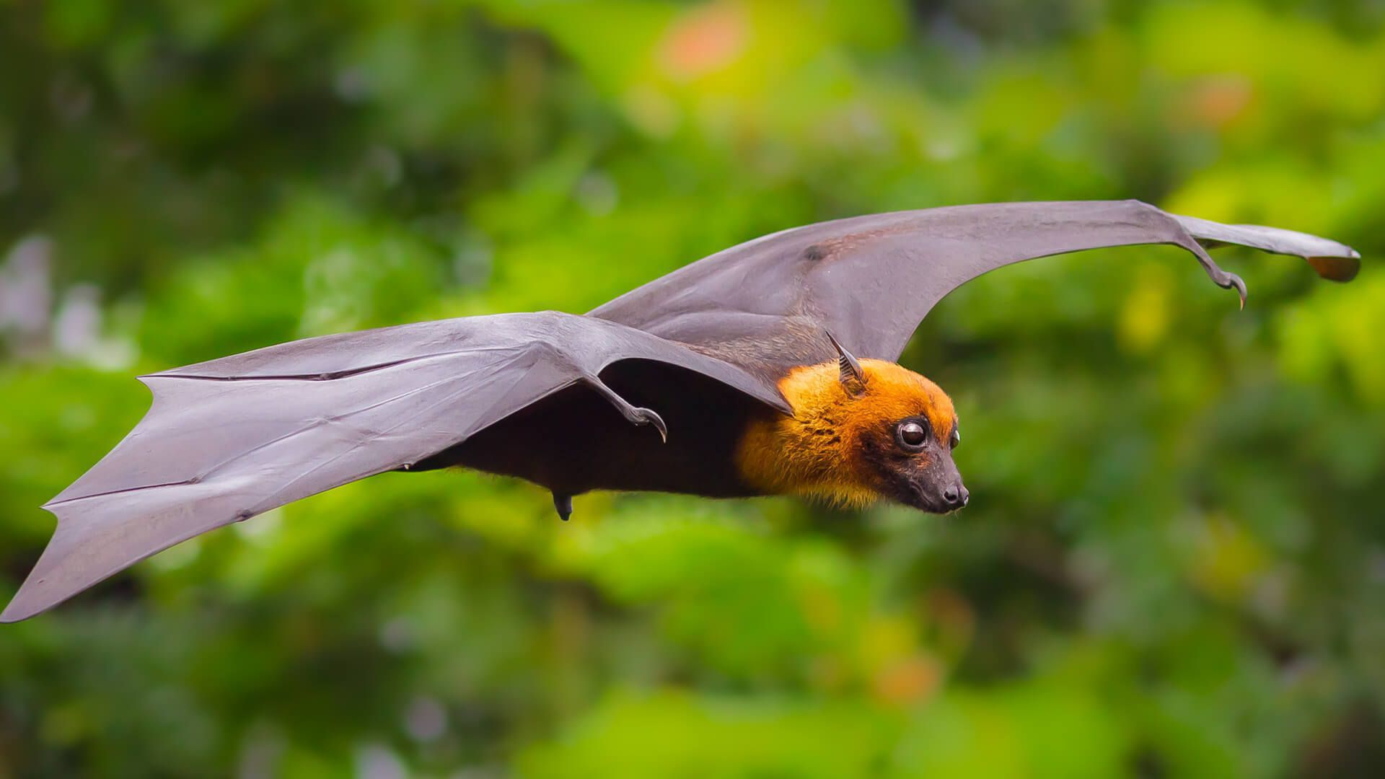
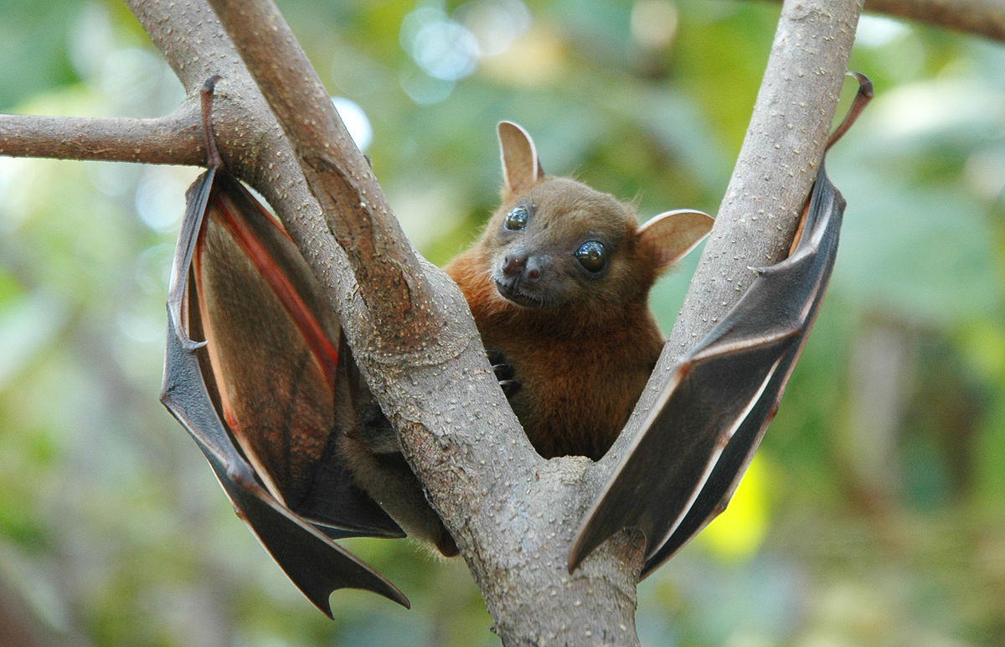
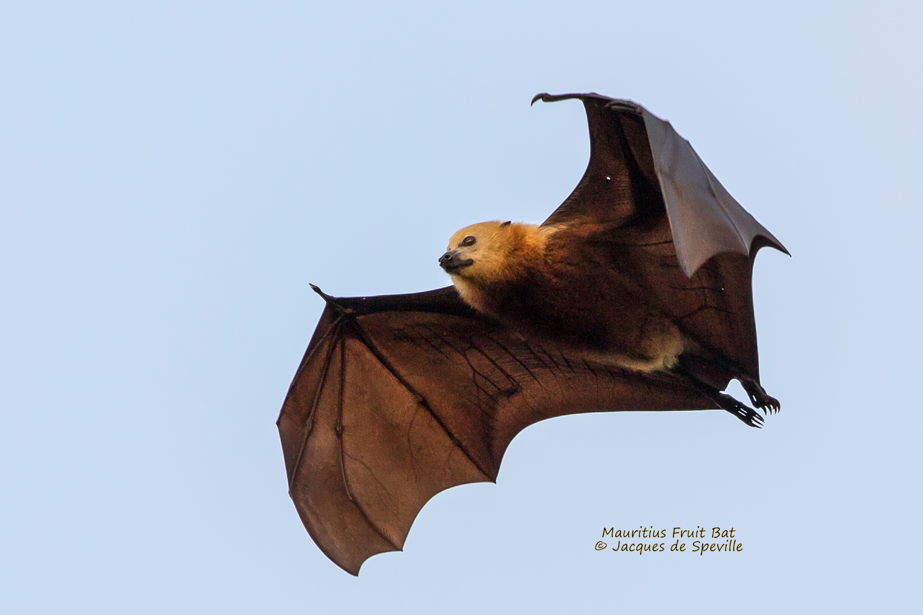
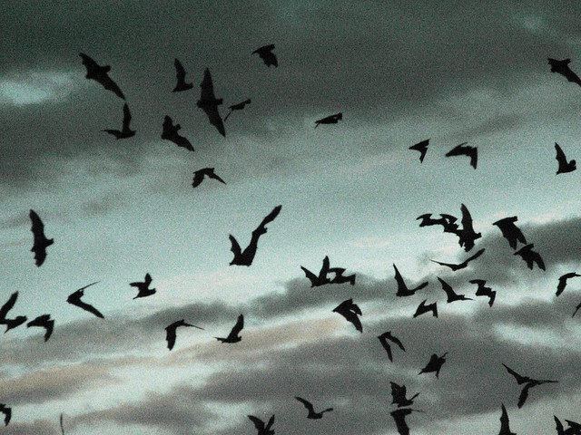
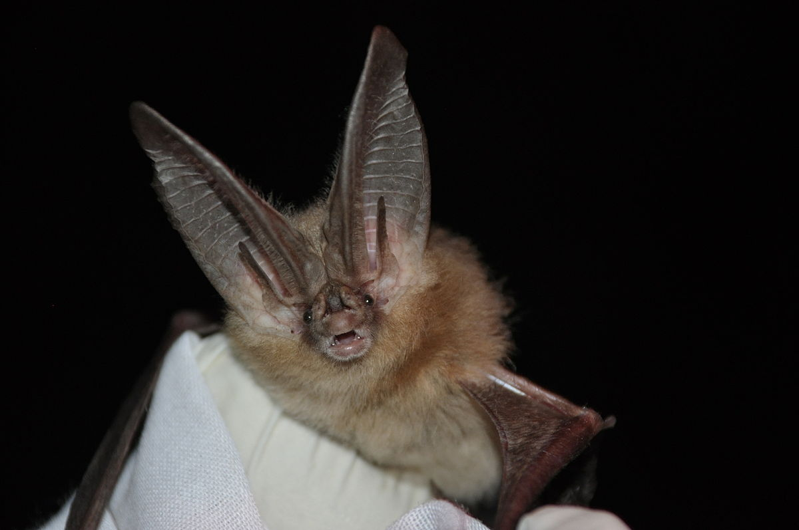
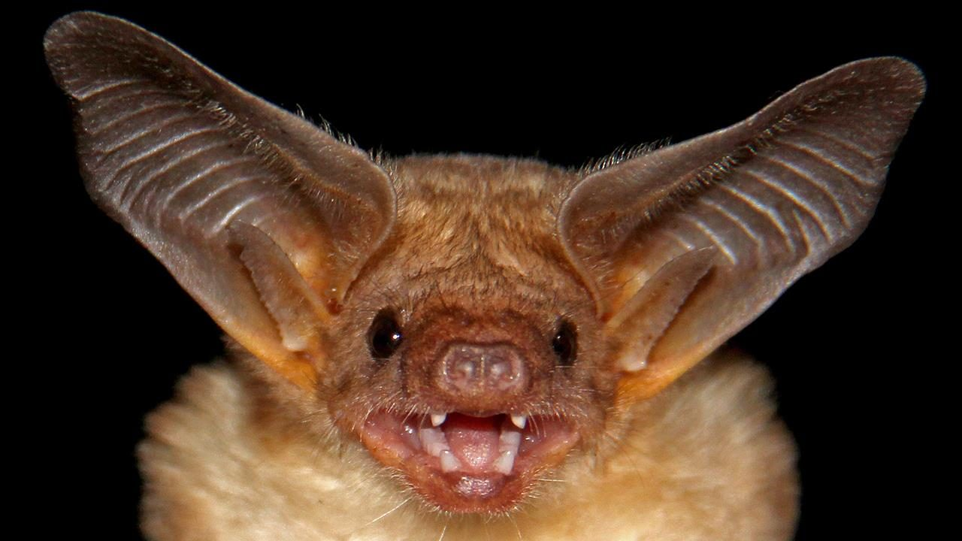
HVALA NA POZORNOSTI
This Photo by Unknown author is licensed under CC BY-SA.
This Photo by Unknown author is licensed under CC BY.
This Photo by Unknown author is licensed under CC BY-SA.
This Photo by Unknown author is licensed under CC BY-NC-ND.

